Slide 1
Викторина
«Птицы нашего края»
Составители: Белоусова Т.К.
Загидулина Г.В.

Slide 2
Цель: закрепить и обобщить знания о птицах родного края, их внешнем виде, голосе.
Задачи:
расширять у детей знания и представления об особенностях внешнего вида, жизненных проявлениях, повадках птиц и приспособлении их к среде обитания;
развивать познавательную и творческую активность, сообразительность, любознательность, кругозор;
воспитывать бережное отношение к птицам.

Slide 3
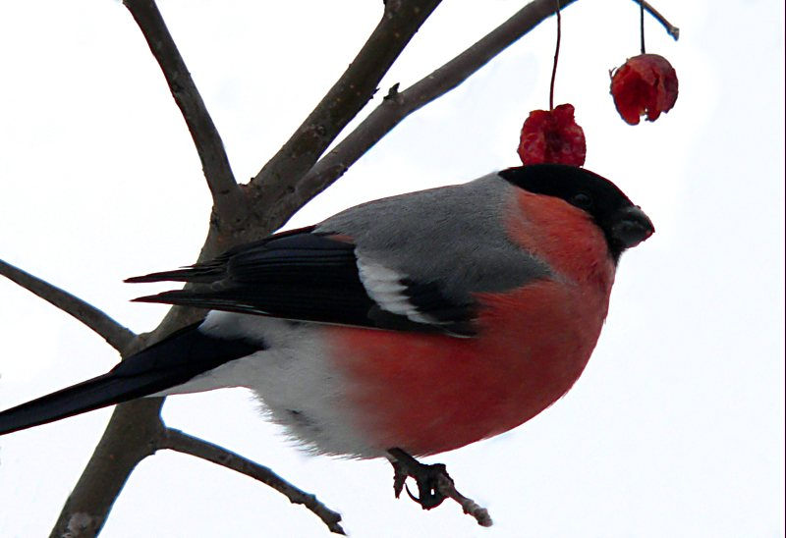
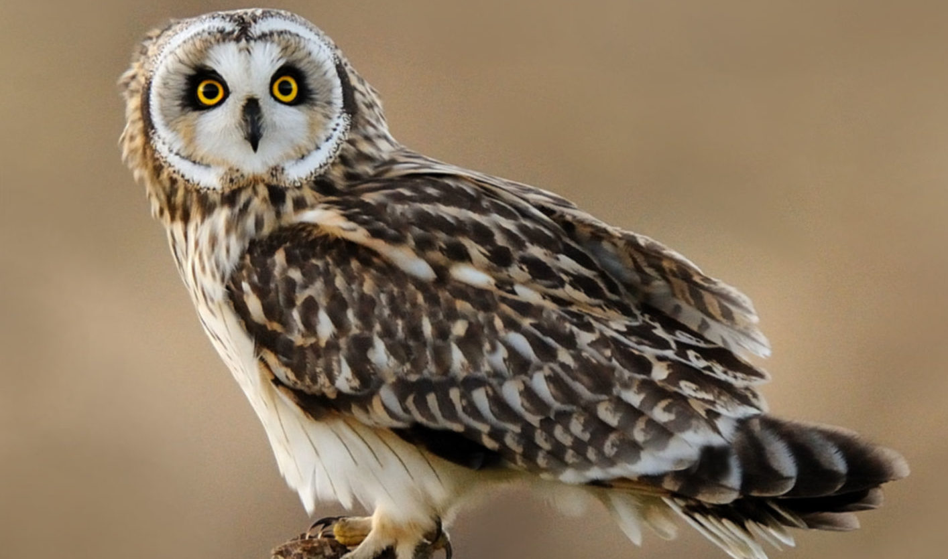
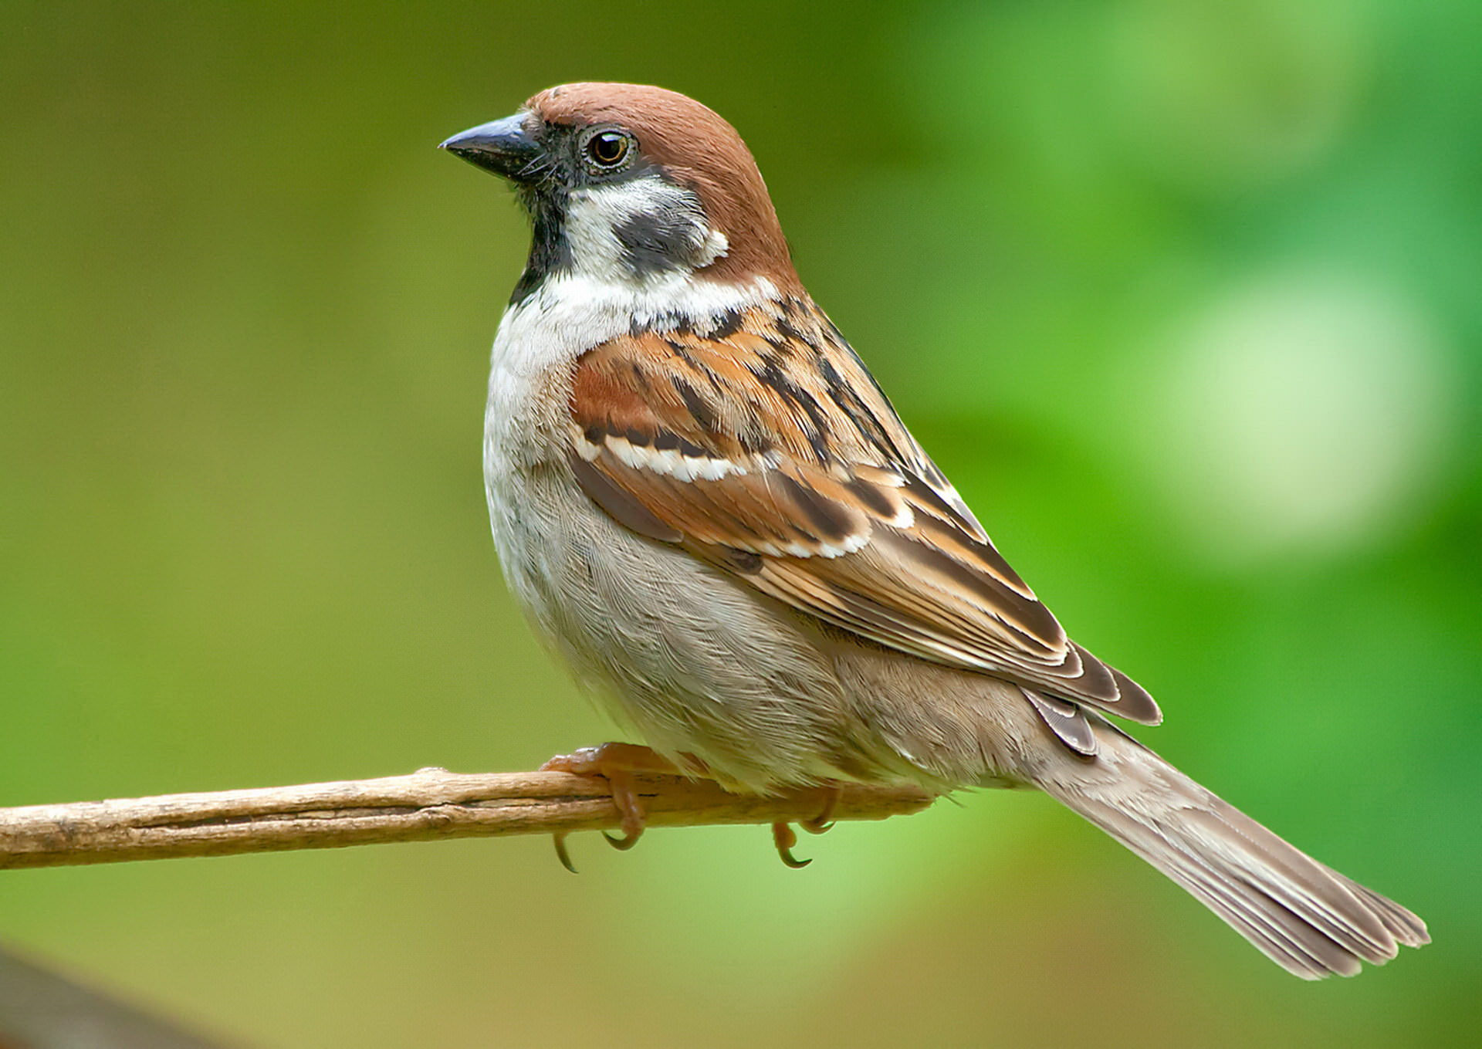
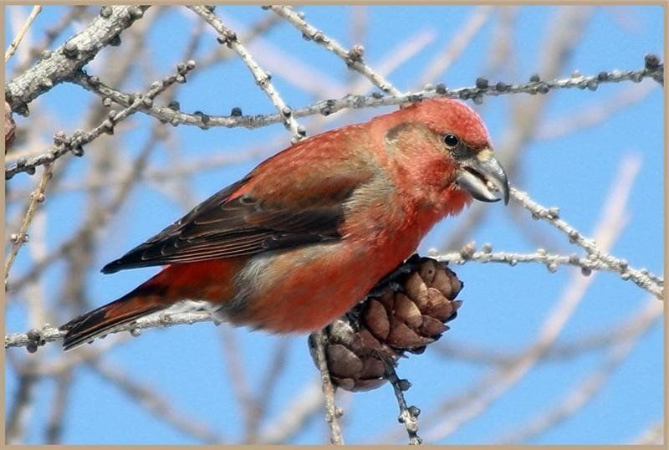
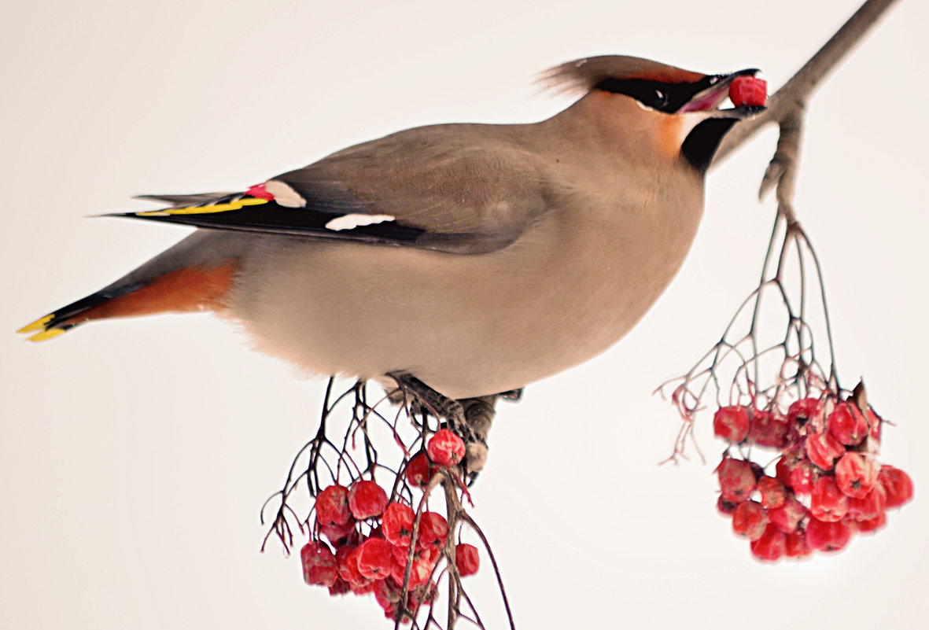
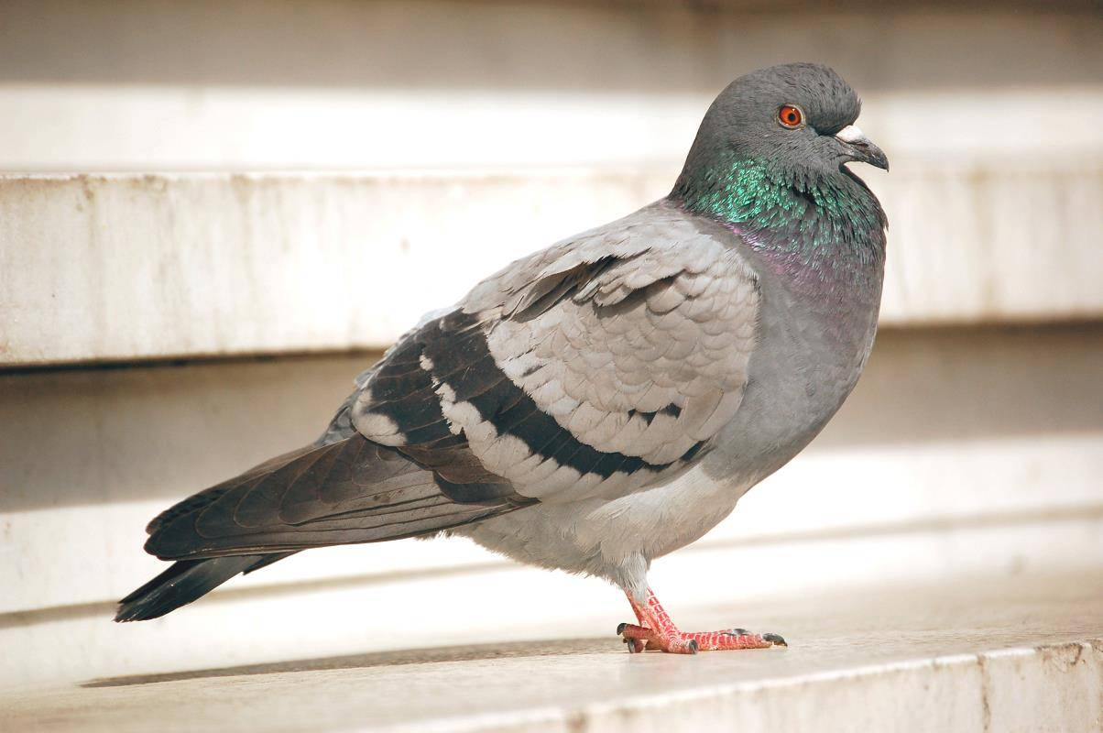
1. Чернокрылый, красногрудый,
Он везде найдет приют.
Не боится он простуды-
С первым снегом тут как тут.
2. В серой шубке перовой
И в морозы он герой.
Скачет, на лету резвится,
Не орел, а все же птица.
3. Северные гости
Клюют рябины грозди,
Так нарядны и ярки,
На головках – хохолки!
4. У неё глаза большие,
Длинный клюв всегда крючком.
По ночам она летает,
Спит на дереве лишь днем.
5. Кто там прыгает, шуршит,
Клювом шишки потрошит?
Голоском речистым, чистым-
Кле! Кле! Кле — поет со свистом.
6. Посмотрите на балкон:
Он с утра воркует тут.
Эта птица — почтальон,
Пролетит любой маршрут.

Slide 4
«Угадай птицу»

Slide 5
«Узнай по повадкам»
1. Какая птица захватывает чужое гнездо? (воробей)
2. У какой птицы длинный, липкий язык? (дятел)
3. Какая птица охотится только ночью? (сова)
4. Подвижная шумная птица, выдаёт себя характерным голосом (стрекотанием), часто ворует пищу у домашних животных (сорока)
6. У какай птицы зимой появляются птенцы? (клест)
7. Какие птицы могут подражать: собачьему лаю, смеху человека? (ворона)
8. Какую птицу можно назвать зимним яблоком? (снегирь)
9. Какие птицы ночуют, зарывшись в снег? (Тетерева, куропатки)
10. Какая птица может «работать почтальоном?» (голубь)

Slide 6
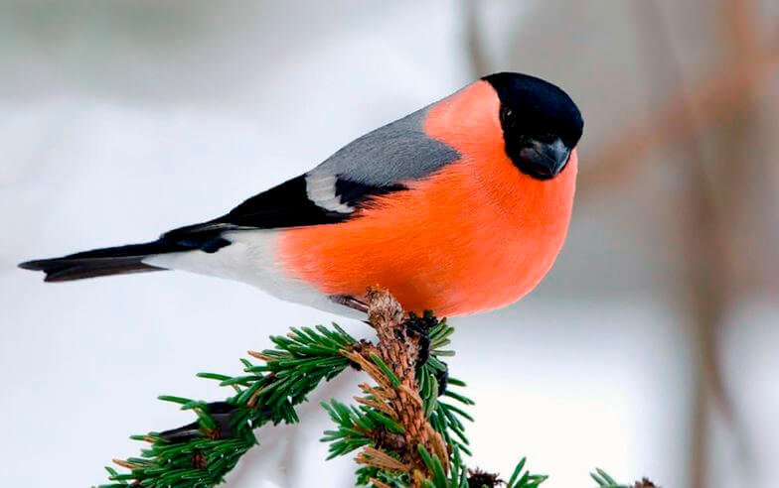
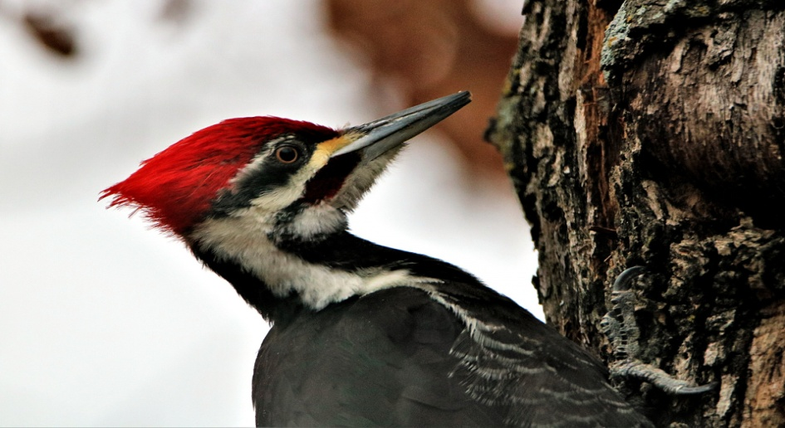
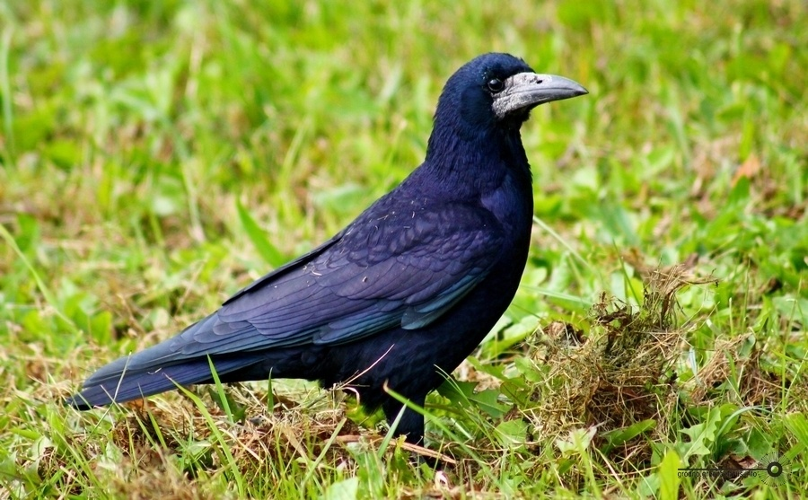
«Четвертый лишний»

Slide 7
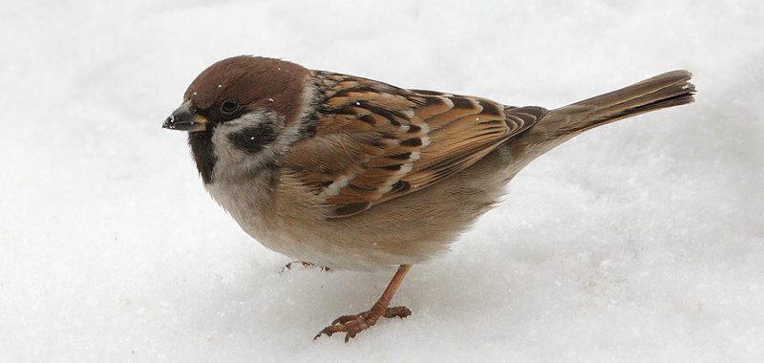
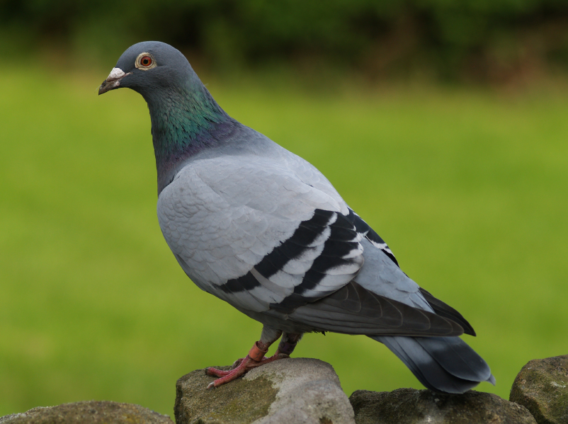
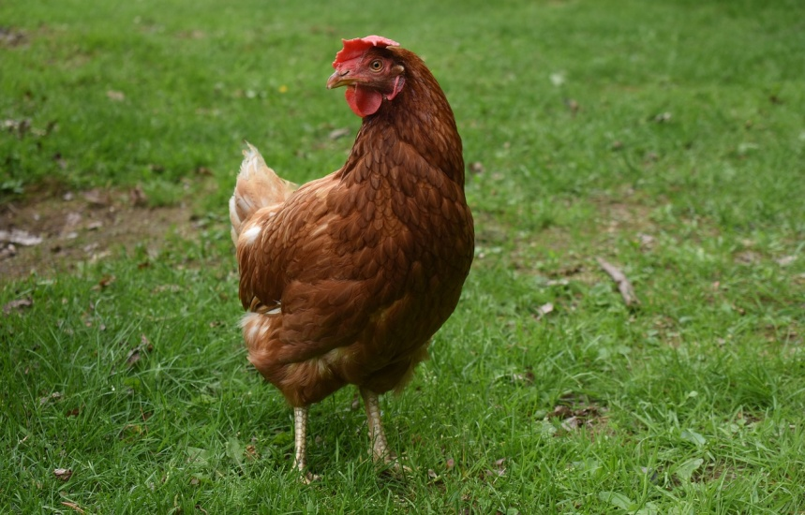
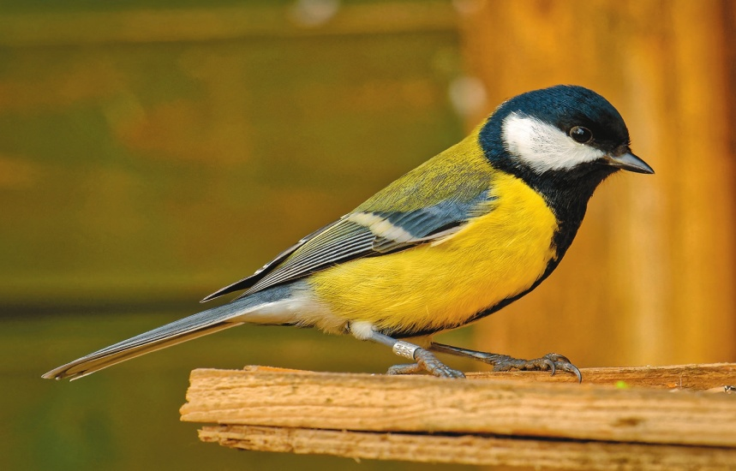
«Четвертый лишний»

Slide 8
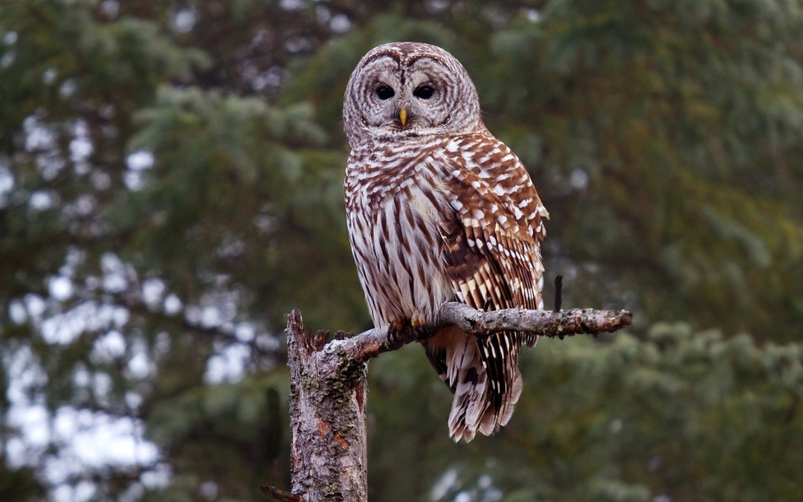
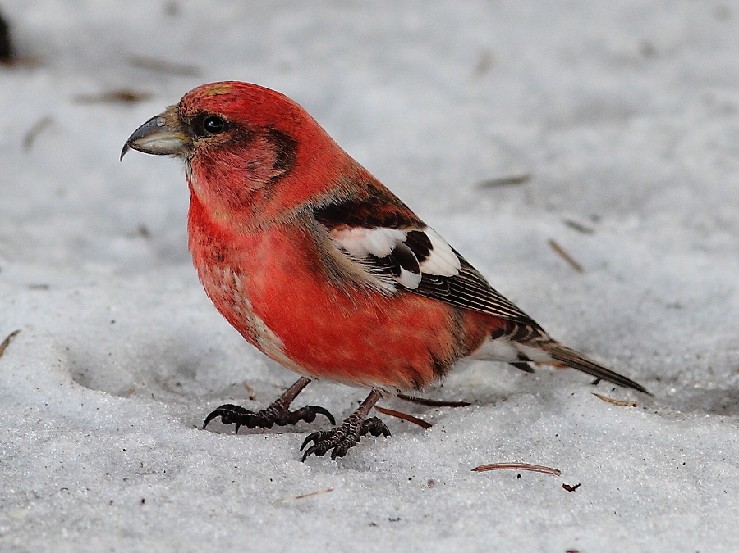
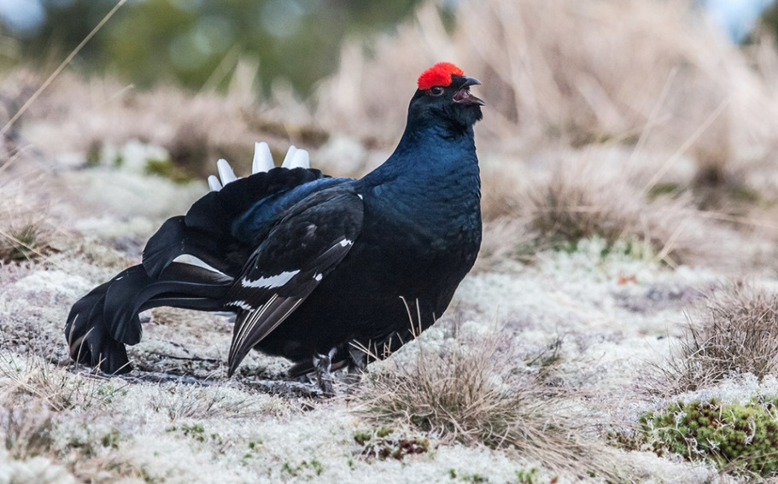
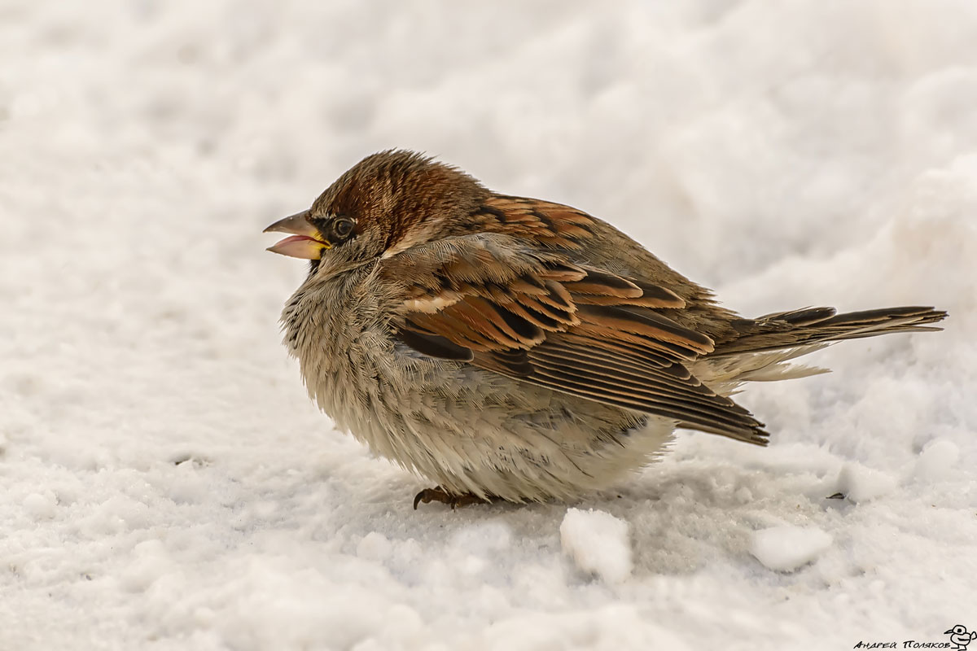
«Четвертый лишний»

Slide 9
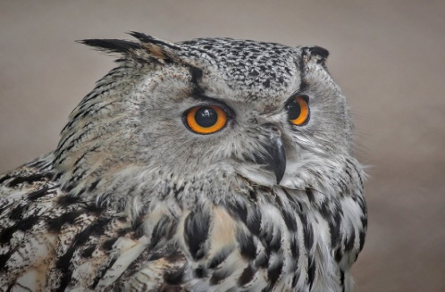
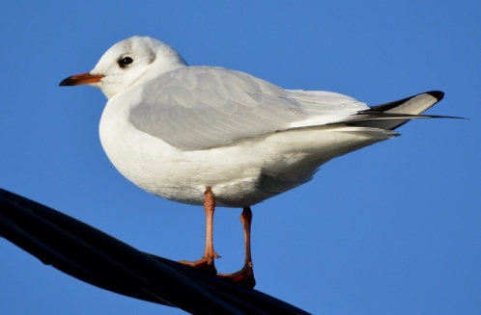
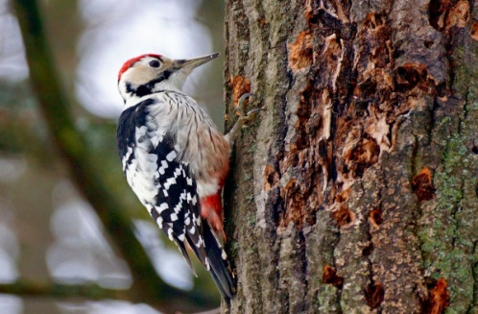
Назови голоса птиц.

Slide 10
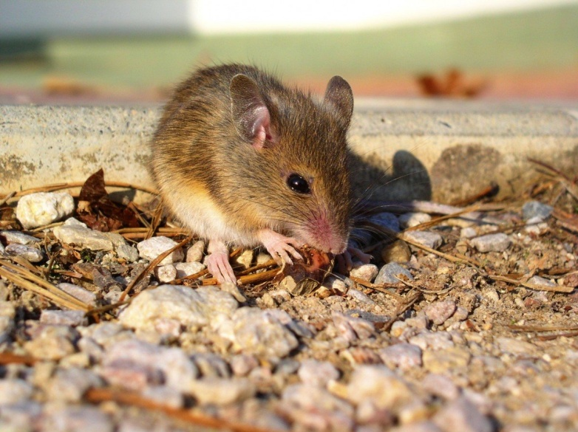
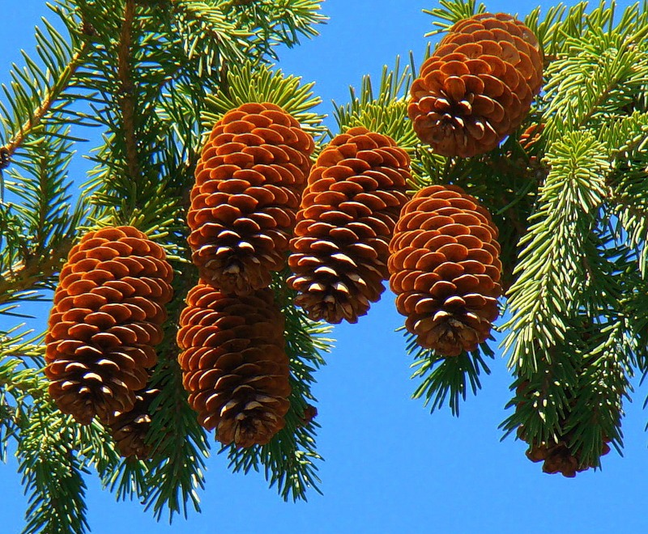
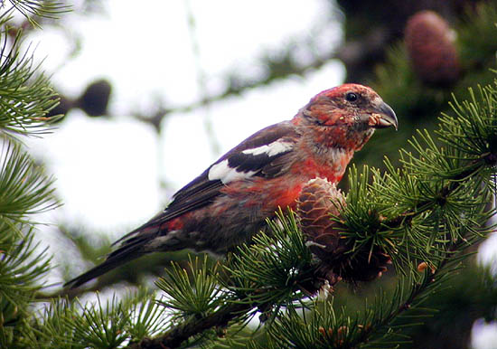
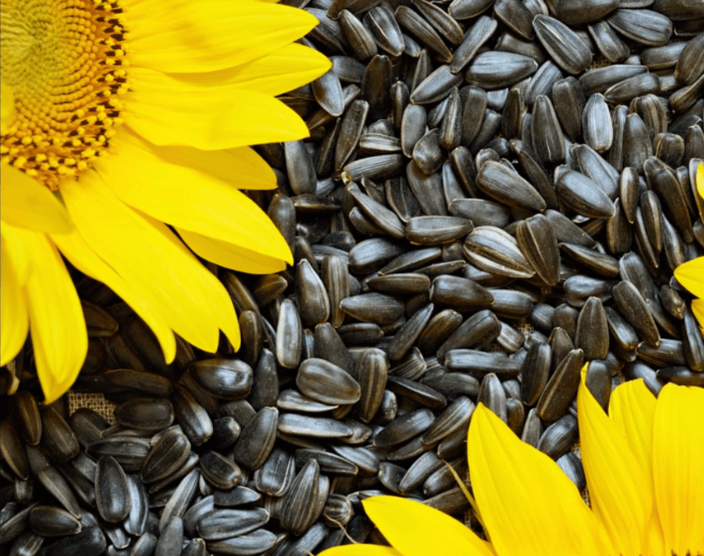
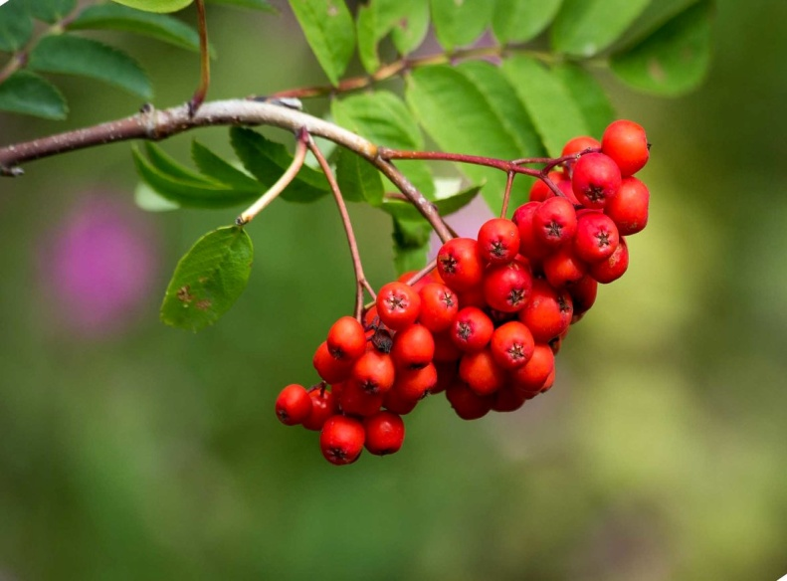
«Птичья столовая»

Slide 11
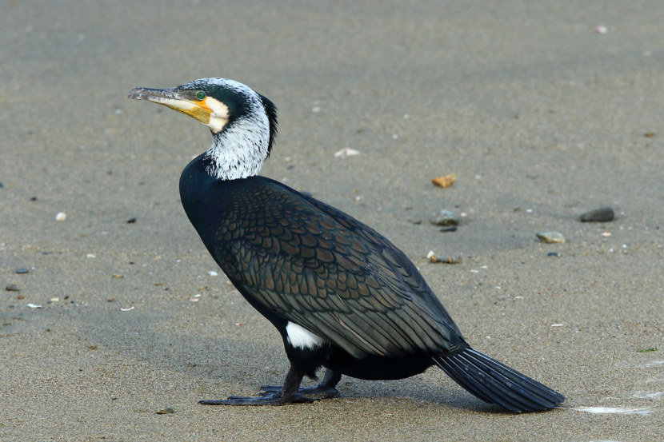
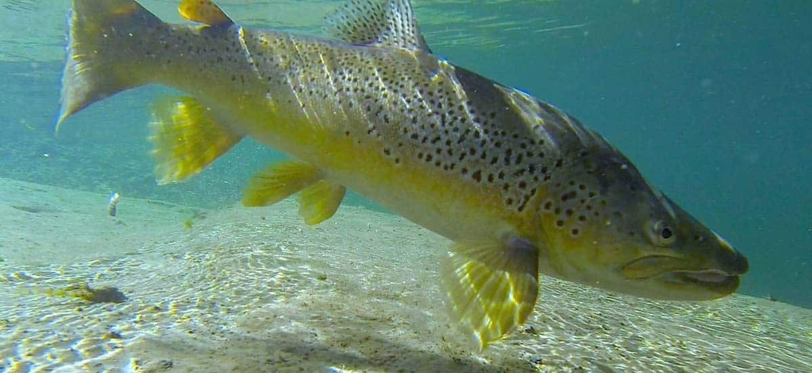
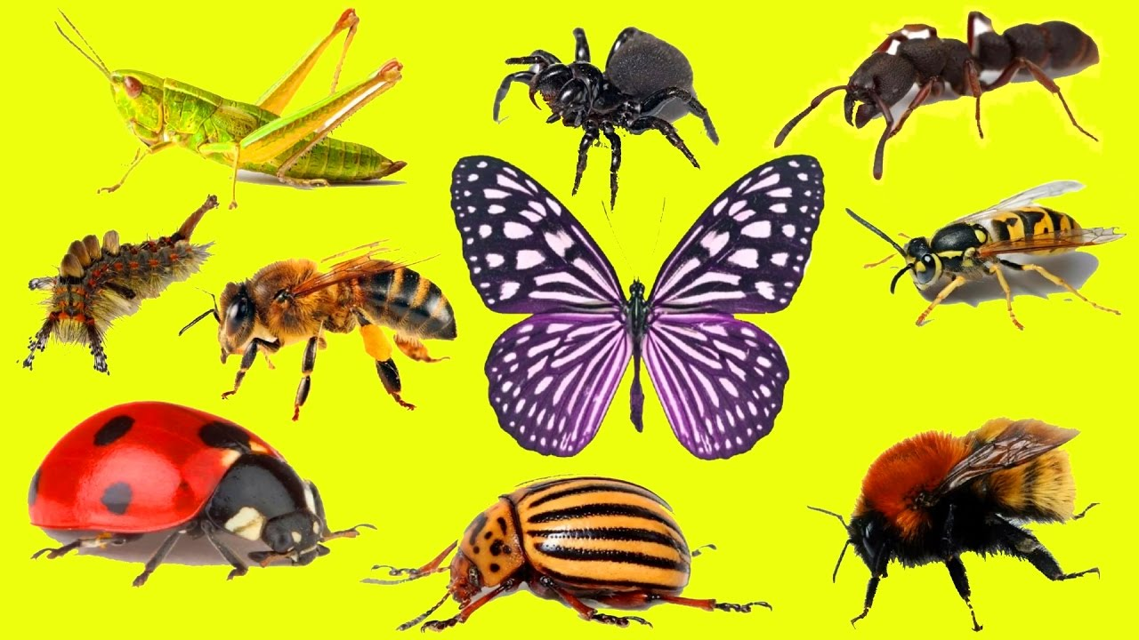
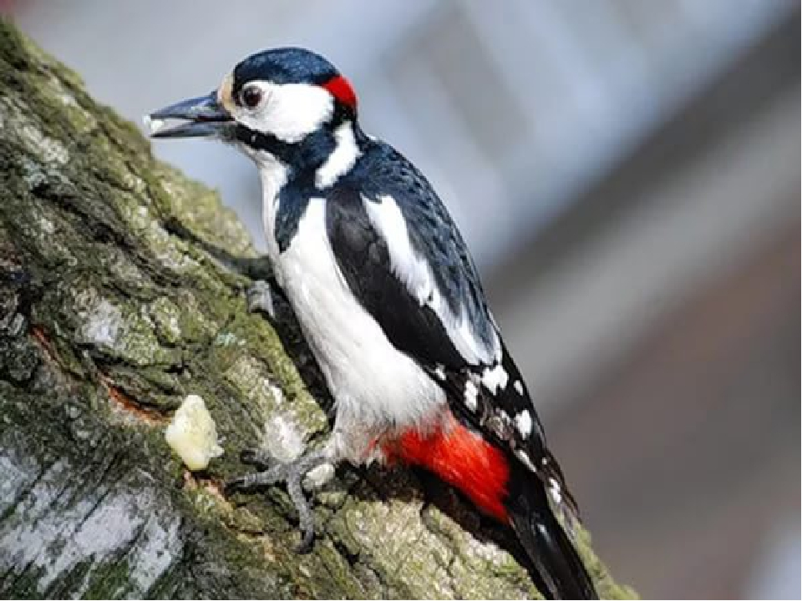
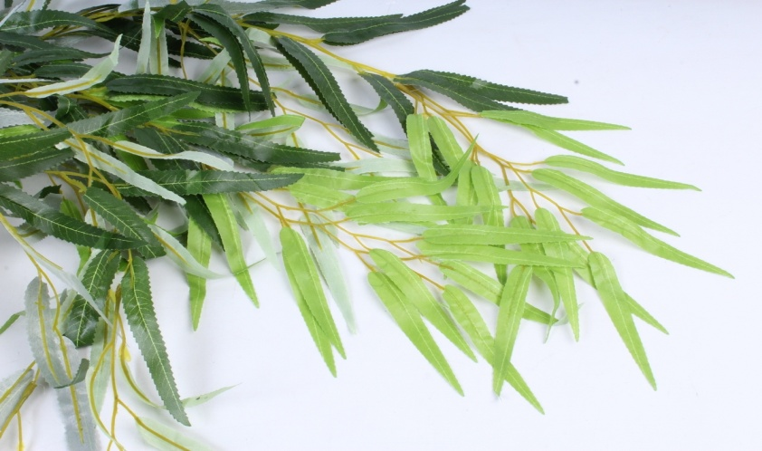
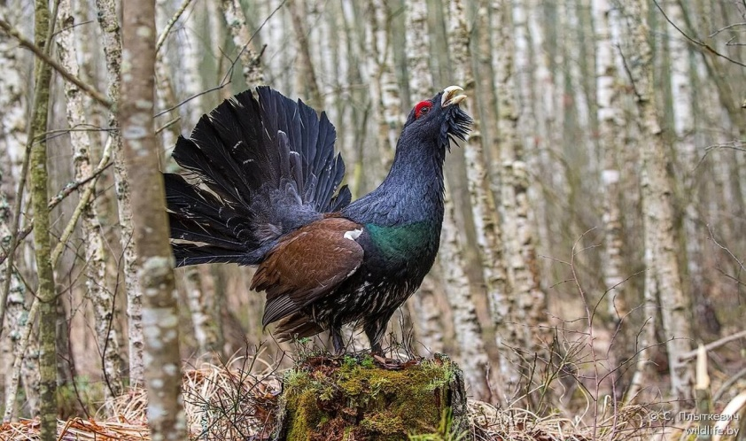
«Птичья столовая»

Slide 12
Список источников
Наглядно – дидактические пособия: Серия «Окружающий мир», «Перелетные птицы», «Животные Севера», «Птицы в картинках».
М. Султанова «Маленькому почемучке о птицах» Хатбер – пресс, 2016г.
Т. А. Шорыгина «Беседы о птицах с детьми 5-8 лет» Творческий центр СФЕРА, 2018г.
Формирование экологической культуры дошкольников: планирование, конспекты занятий (авт. – сост. Л.Г.Киреева, С.В. Бережнова): Учитель, 2018г
Т. М. Бондаренко «Экологические занятия с детьми»: Практическое пособие для воспитателей и методистов ДОУ, Учитель, Воронеж, 2009г.

